Slide 1



大数据
覃雄派

Slide 2
大数据
大数据时代已经到来
大数据的概念
大数据的特点
  结构化数据、非结构化数据
  批处理、流式数据处理
大数据的应用
纵向扩展、横向扩展、分布式计算
  RDBMS与ACID保证
  CAP理论
  NoSQL
    KV、Column Family、Document、Graph
  NewSQL
Page rank

Slide 3
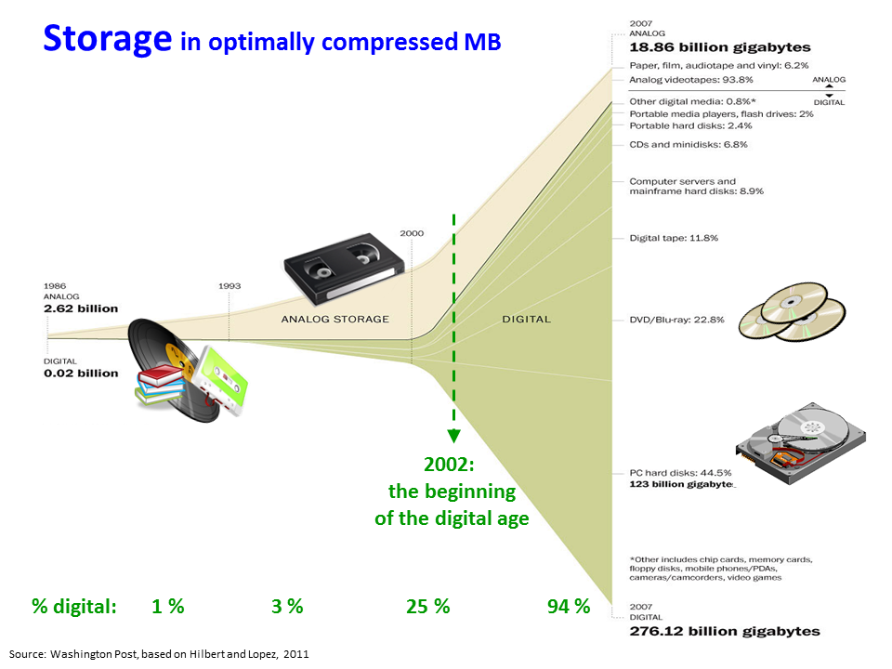
大数据时代
数据以史无前例的速度在增长
  如图，1986年到2007年的数据变化
    模拟数据 → 数字数据
  推动数字数据增长的重要动力
    Web → 搜索引擎
    社交媒体
    云计算
  大数据时代已经到来

Slide 4
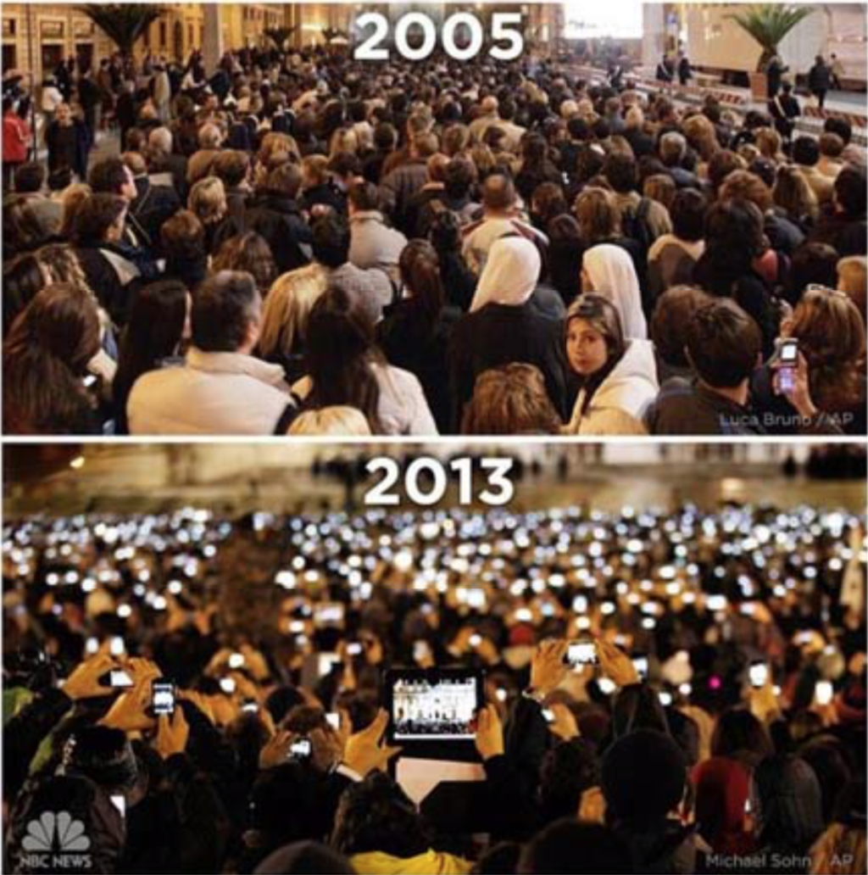


大数据时代
人们的行为发生了深刻变化……
数字痕迹
Digital Traces
教宗本笃十六世
教宗方济各

Slide 5



大数据时代
数字痕迹(Digital Traces)
  纽约证交所每个交易日生成 1TB 的交易数据
  Facebook每天大概接收用户500+T的社交数据，主要是照片、视频、文本消息、评论等
  2019年春晚全球观众参与百度APP互动次数达到208亿次
趋势1：数据比以往任何时候都更容易产生与获取

Slide 6

大数据时代
“数据驱动”的科学研究
  2007年，图灵奖得主Jim Gray提出数据密集型科学为科学的第四范式
    Empirical(实验科学，实验归纳)- 钻木取火
    Theoretical (理论科学，归纳总结)- 牛顿三定律
    Computational (计算科学，计算机仿真)- 模拟核试验，天气预报
    And now data-driven (data-Intensive)
Data-driven science is the "fourth paradigm" of science that uses the computational analysis of large data as primary scientific method and "to have a world in which all of the science literature is online, all of the science data is online, and they interoperate with each other ".

Slide 7

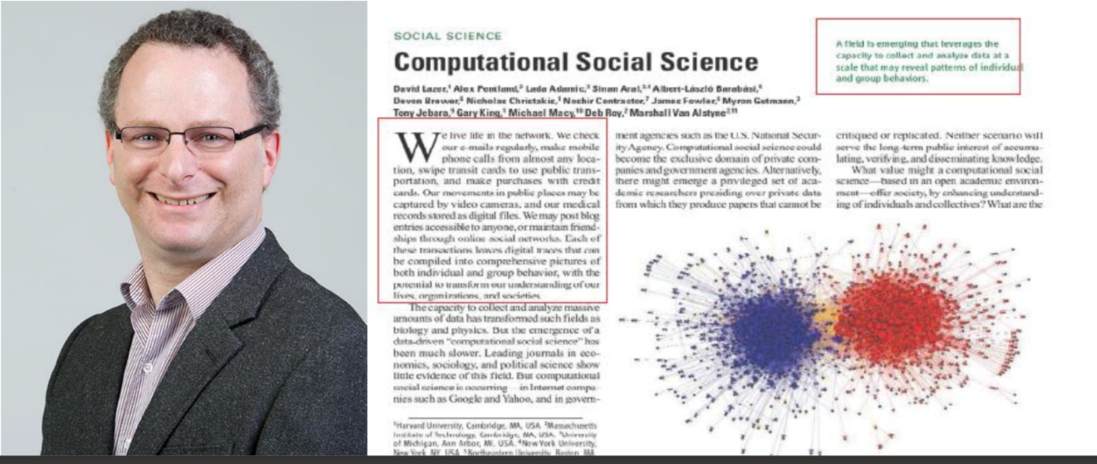
大数据时代
计算社会科学
  数据驱动的社会科学 Data-Driven Social Science
    从海量数据挖掘中理解社会现象的有价知识
    综合应用社会科学和计算技术解释社会现象
左图是2004年美国大选前，政治博客之间的链接网络。
你能发现什么特点？
注：红色代表支持民主党，而蓝色代表支持共和党

Slide 8
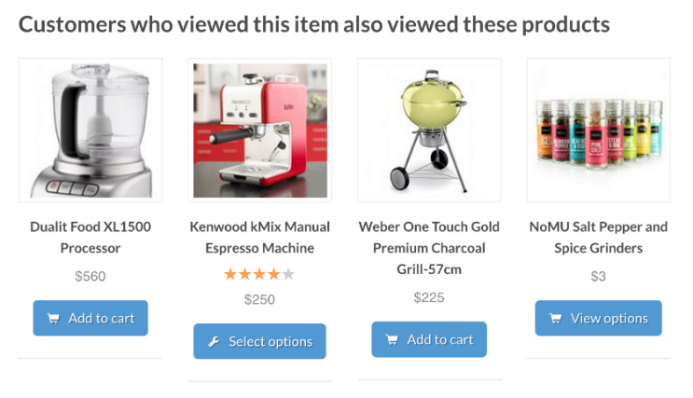
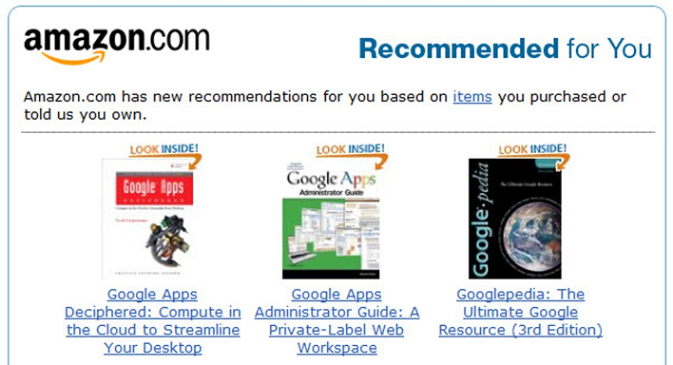
大数据时代
这个世界变得越来越“数据驱动”
  智能推荐
    信息的极度爆炸，使得人们找到他们需要的信息变得越来越难
    面对海量的数据，用户需要更加智能的、更加了解他们需求、口味和喜好的信息发现机制，于是推荐系统应运而生
    推荐算法能够根据用户的喜好，向用户推荐商品或者服务。在电子商务 (E-commerce，比如Amazon等)网站、音乐、电影、和图书分享网站，推荐引擎取得了巨大的成功。

Slide 9
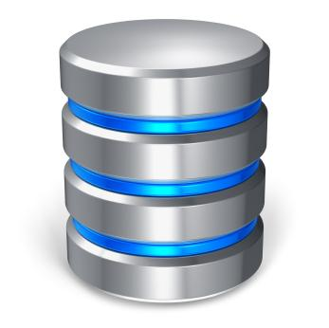

大数据时代
数据驱动的决策支持
传统的企业
数据只有数据库管理员或CIO关心
今天的企业
数据是企业的核心，所有事情都越来越数据驱动
趋势2：人们的决策比以往任何时候都更基于数据驱动

Slide 10
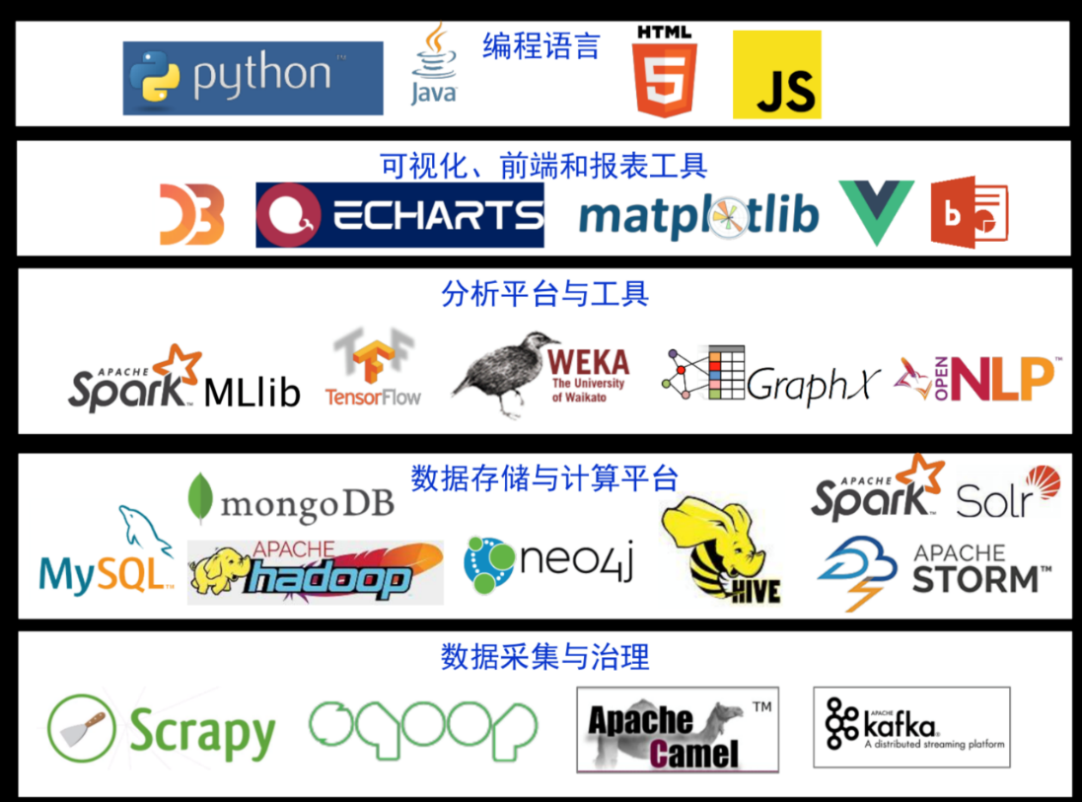
大数据时代
人们处理数据的能力与日俱增
从计算机的视野看数据科学与大数据

Slide 11
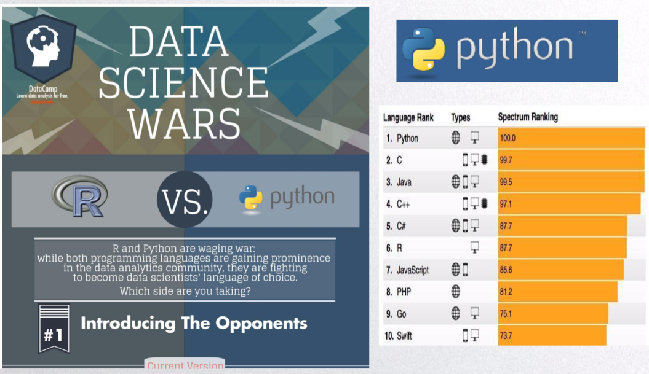
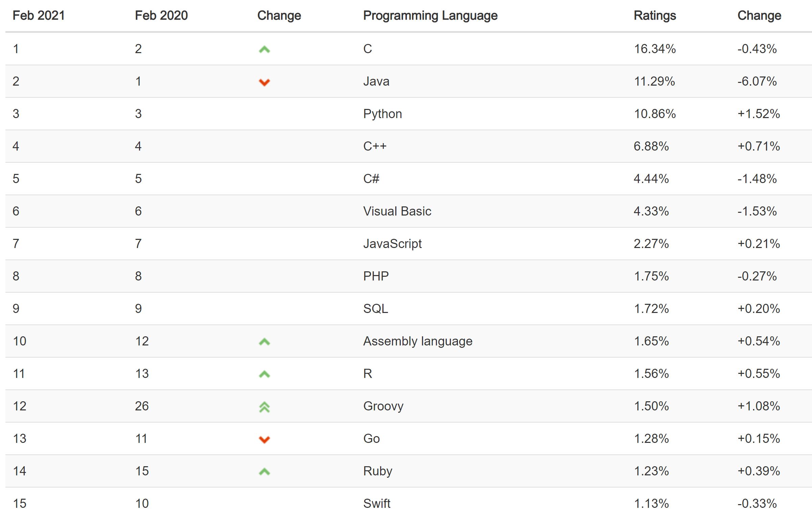
大数据时代
编程语言
https://www.tiobe.com/tiobe-index/

Slide 12
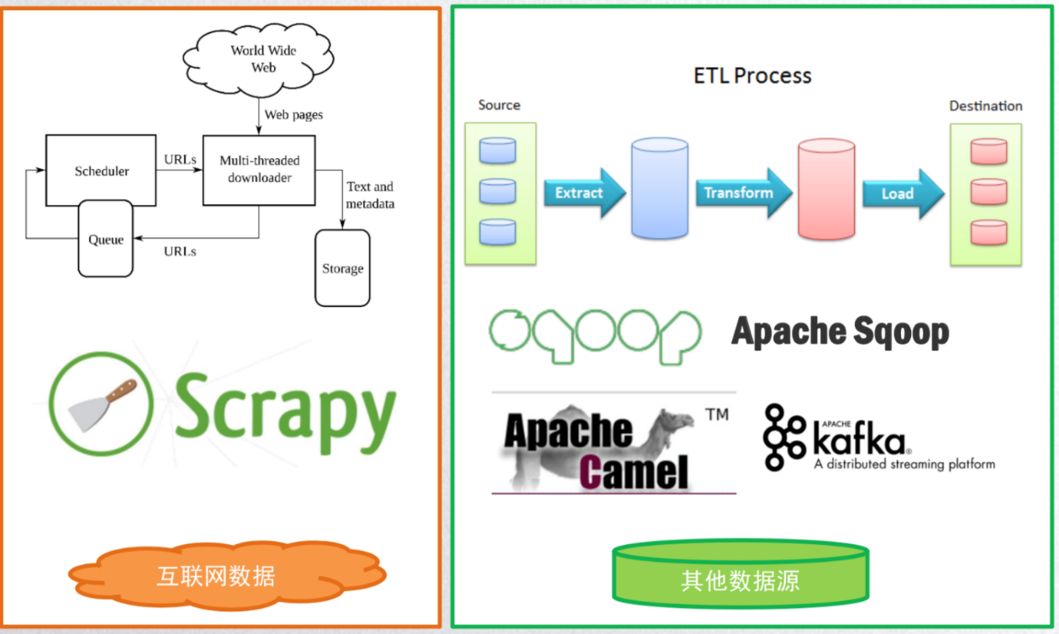
大数据时代
数据采集与治理

Slide 13
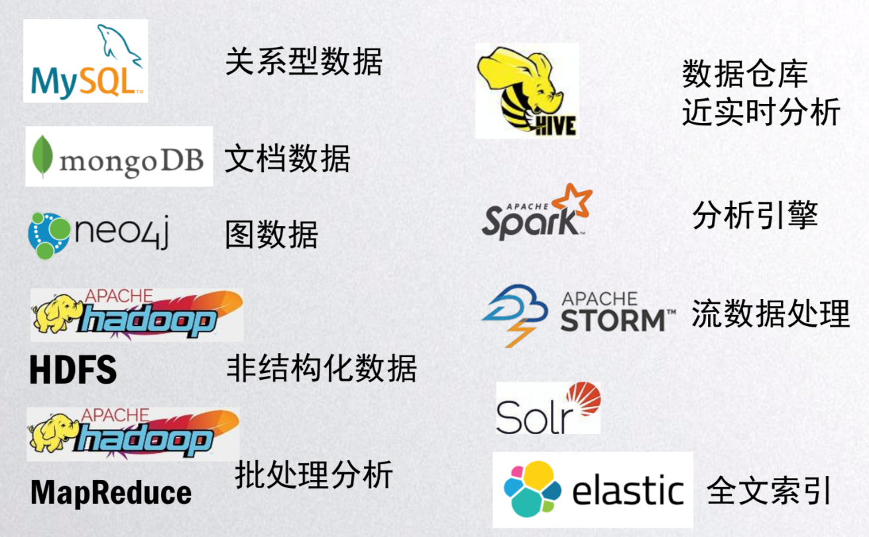
大数据时代
数据存储与计算平台

Slide 14
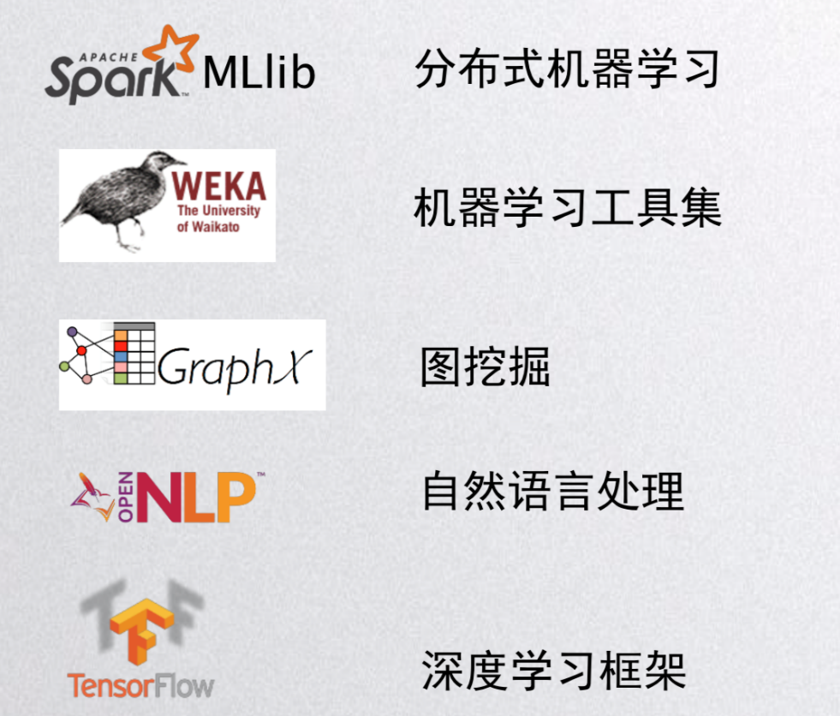
大数据时代
分析平台与工具

Slide 15
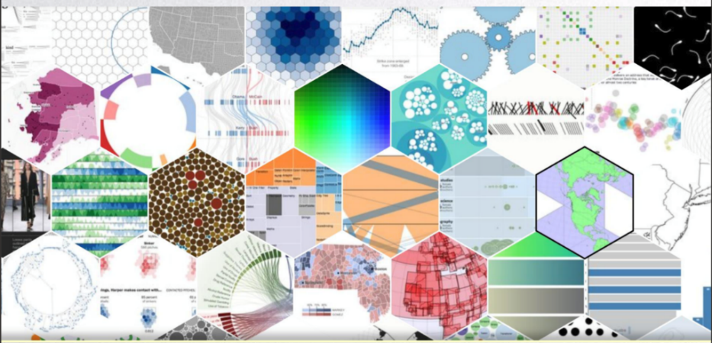
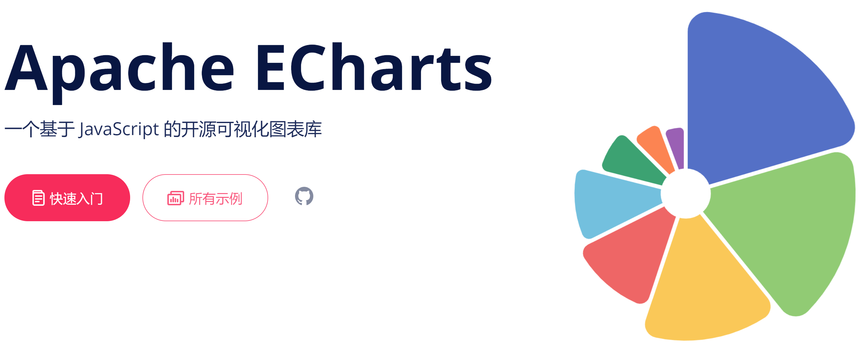
大数据时代
数据可视化
趋势3：人们处理数据的能力比以往任何时候都强大

Slide 16

大数据

Slide 17
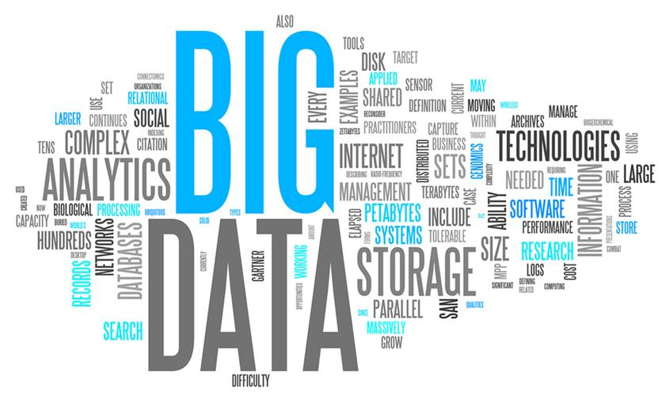
大数据
什么是大数据？
  大数据(big data) ，指的是所涉及的数据规模巨大到无法透过主流软件工具，在合理时间内完成采集、管理、处理和分析，并整理成为帮助企业、政府、机构决策目的的有用信息的一类数据
  大数据可以被定义为数据量巨大、来源多样、结构复杂、需要高效处理、分析和管理的数据

Slide 18
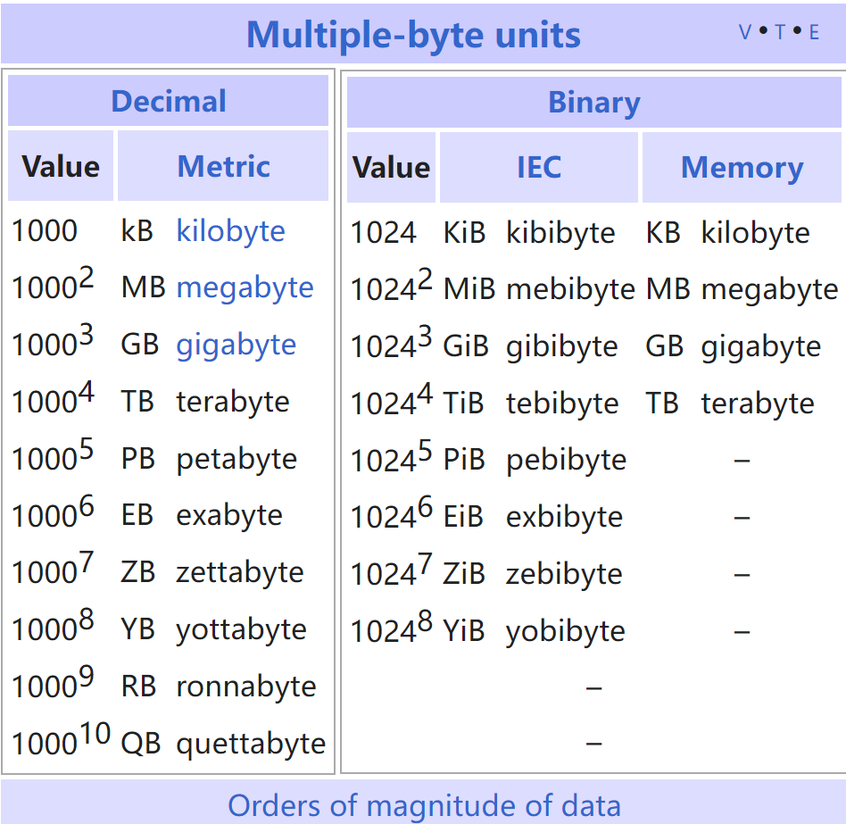
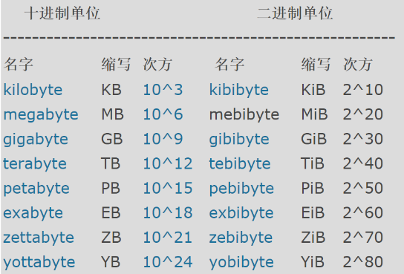
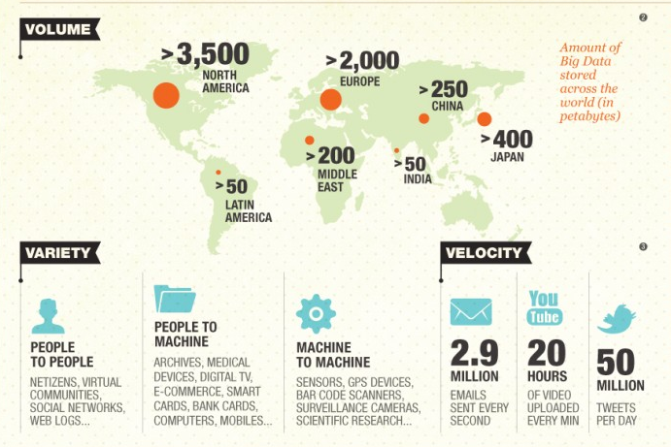
大数据
大数据的三个V
  Volume
    GB→TB→PB→EB→…
  Velocity
    数据快速处理分析
  Variety
    企业内部/外部
    结构化/非结构化
    文本、图片、视频……

Slide 19
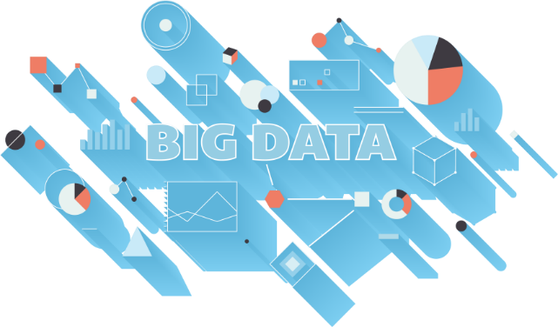
大数据
大数据的来源：大数据到底有多大？
互联网每天产生的全部内容可以刻满6.4亿张DVD
全球每秒发送290万封电子邮件，一分钟读一篇的话，足够一个人昼夜不停地读5.5年
Google每天需要处理24PB的数据
每天会有2.88万个小时的视频上传到YouTube，足够一个人昼夜不停地观看3.3年
网民每天在Facebook上要花费234亿分钟，被移动互联网使用者发送和接收的数据高达44PB
Twitter上每天发布5000万条消息，假设10秒就浏览一条消息，足够一个人昼夜不停地浏览16年
大数据到底有多大？ 这是一组互联网数据

Slide 20
大数据
大数据来源的分类
按产生数据的主体划分
1)少量企业（机构）应用产生的数据
如关系型数据库中的数据和数据仓库中的数据等
2)大量人产生的数据
如推特、微博、通信软件、移动通信数据、电子商务在线交易日志数据、企业应用的相关评论数据等
3)巨量机器产生的数据
如应用服务器日志、各类传感器数据、图像和视频监控数据、二维码和条形码(条码)扫描数据等

Slide 21
大数据
结构化数据与非结构化数据
  大数据不仅仅体现在数据量大，还体现在数据类型多。如此海量的数据中，仅有20%左右属于结构化的数据，80%的数据属于广泛存在于社交网络、物联网、电子商务等领域的非结构化数据
  结构化数据简单来说是传统关系数据库的数据（关系表），如企业ERP、财务系统、医疗HIS数据库、教育一卡通、政府行政审批、其他核心数据库等数据
  非结构化数据包括所有格式的办公文档、文本、图片、XML、HTML、各类报表、图像和音频、视频信息等数据

Slide 22
大数据
批处理与流式数据处理
  对于批处理来讲，首先数据被不断地采集，保存到数据库中，然后进行分析处理（包括SQL查询）
    批处理适用于对大量数据（High Volume）进行处理的场合
    人们需要等到整个分析处理任务完成，才能获得最终结果。
  在流式数据处理模式里，数据持续到达，系统及时处理新到达的数据，并不断产生输出
    处理过的数据一般丢弃掉，当然也可以保存起来
    流式数据处理模式强调数据处理的速度（Velocity）

Slide 23
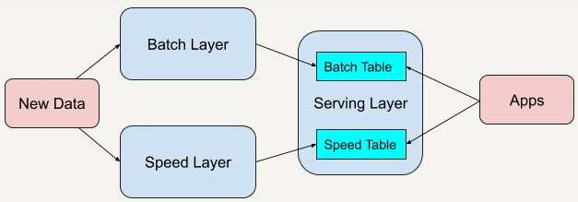
大数据
Lambda 架构（Lambda Architecture）是由 Twitter 工程师南森·马茨（Nathan Marz）提出的大数据处理架构
  Lambda 架构总共由三层系统组成：批处理层（Batch Layer），速度处理层（Speed Layer），以及用于响应查询的服务层（Serving Layer）
  批处理层：使用可处理大量数据的分布式处理系统预先计算结果；它通过处理所有的已有历史数据来实现数据的准确性
  速度层：通过提供最新数据的实时视图来最小化延迟；速度层所生成的数据视图可能不如批处理层最终生成的视图那样准确或完整，但它们几乎在收到数据后立即可用
  服务层：可以整合两者的数据，得到最终结果

Slide 24
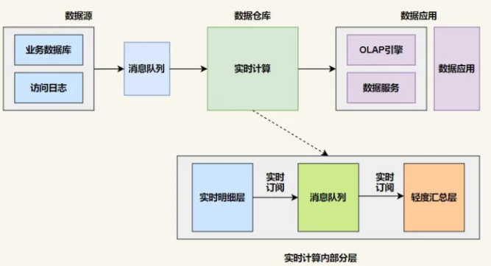
大数据
随着 Flink 等流处理引擎的出现，流处理技术很成熟了，这时为了解决两套代码的问题，LickedIn 的 Jay Kreps 提出了 Kappa 架构
  Kappa 架构可以认为是 Lambda 架构的简化版
  在 Kappa 架构中，历史数据重新处理都通过上游重放完成

Slide 25
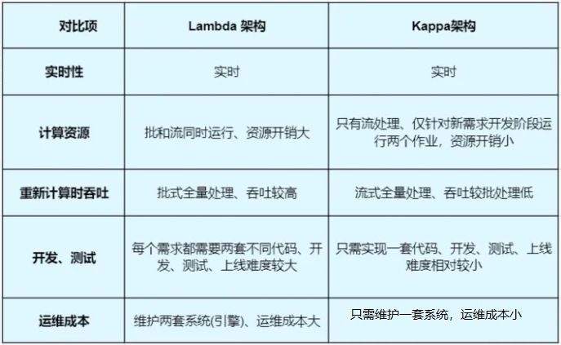
大数据
Lambda 与Kappa架构对比

Slide 26
大数据

Slide 27







大数据
大数据应用
大数据7个应用场景……
环境
教育行业
医疗行业
农业
智慧城市
零售行业
金融行业

Slide 28


大数据基础引论
大数据应用场景
零售行业
金融行业
消费习惯
精准营销
交叉销售
客户评价的分析，产品质量的提高
……
客户服务
交叉销售
信用评估、风险控制
欺诈检测
量化交易
……

Slide 29


大数据基础引论
大数据应用场景
医疗行业
教育行业
辅助诊断、制定个性化治疗方案
←病例、治疗方案、药物报告
预测病情
……
教、学、评、管，各个环节的数字化；分析这些积淀的数据，为教育现代化服务
个性化学习：正确评估每一位学生，因材施教
……

Slide 30



大数据基础引论
大数据应用场景
农业行业
环境行业
智慧城市
预测天气、灾害，灾害预防
预测需求，安排生产
病虫害诊断
……
提高天气预报时效性、准确性
实时追踪重大灾害，比如龙卷风，及时应对
……
交通疏导
公共安全
提高行政效率
……

Slide 31
大数据

Slide 32
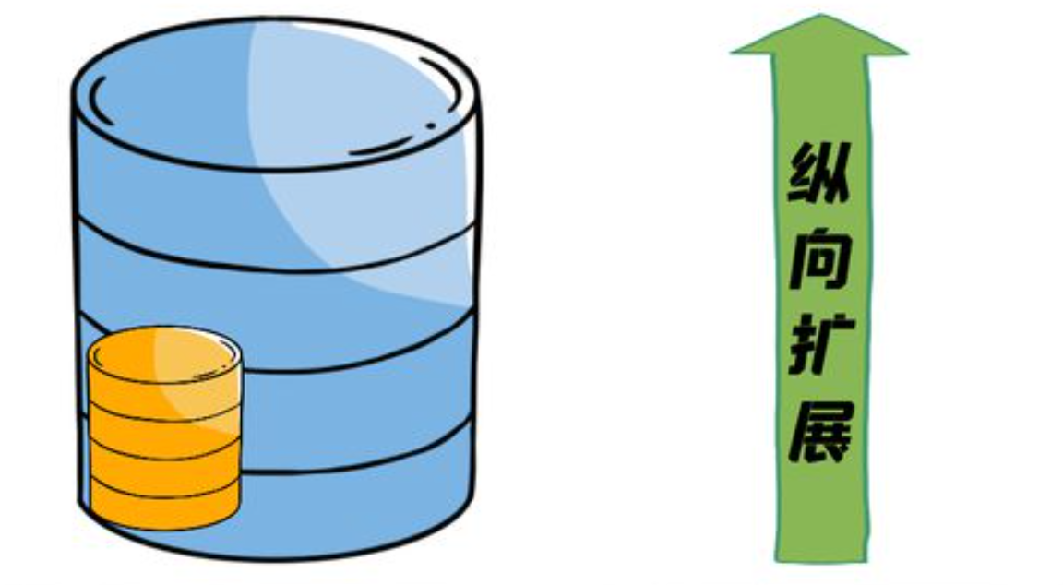
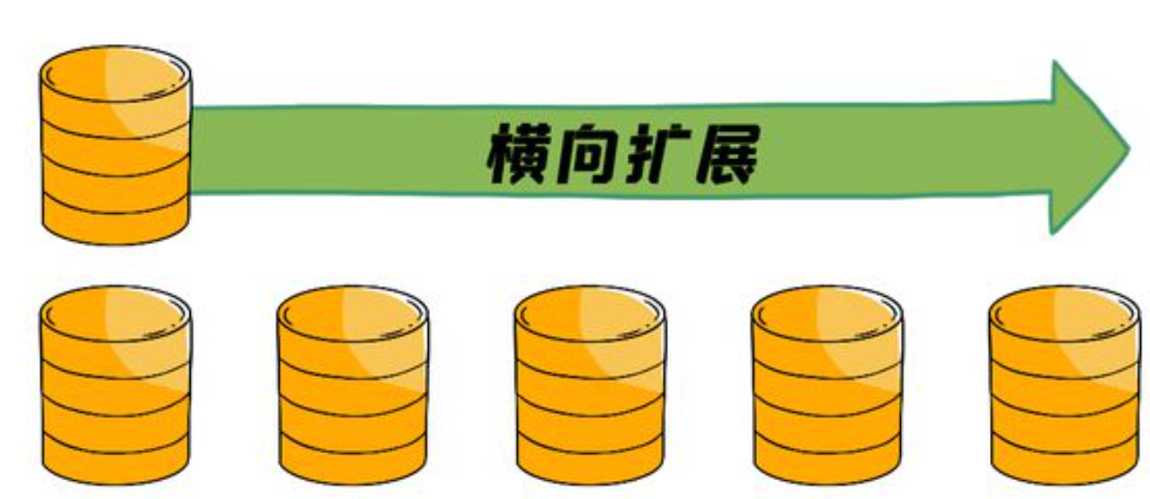
大数据
纵向扩展、横向扩展、分布式计算
  Scale up
  通过增加CPU、内存容量、硬盘容量、网络带宽，增加节点的处理能力
  扩展性有限
  无法应对大数据处理的挑战

Slide 33
大数据
纵向扩展、横向扩展、分布式计算
  Scale Out
  通过增加节点、提高整体处理能力，应对大数据处理的挑战
  扩展性强
  研发分布式计算软件框架

Slide 34
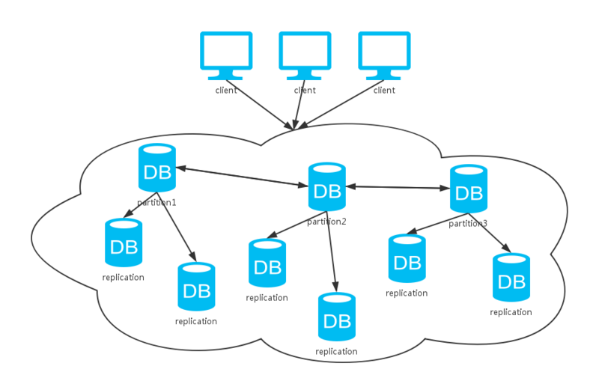
大数据
纵向扩展、横向扩展、分布式计算
  分布式计算是横向扩展策略的具体实现方式
  分布式计算，是把一个大计算任务拆分成多个小计算任务分布到若干台机器上去计算，然后再进行结果汇总

Slide 35
大数据
系统的扩展性Scalability
  通过增加系统的硬件（增加CPU、内存、硬盘、网络带宽、更多节点）和相关软件模块，提高系统的处理能力
  以应对更高的负载

Slide 36
大数据
系统的容错性Fault Tolerance
  软件能够检测到应用程序运行的底层系统软件和硬件平台的错误，并且从错误中恢复的能力
  存储层的容错：多副本、RAID
  计算层的容错：中间结果存盘、检查点

Slide 37
大数据

Slide 38
大数据

Slide 39
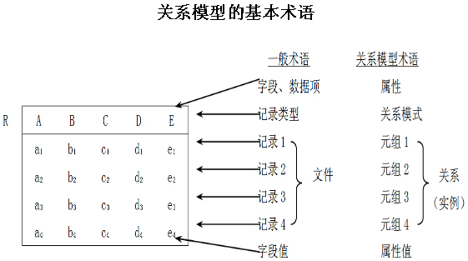
大数据
RDBMS与ACID保证
  RDBMS即关系数据库管理系统，是数据管理的传统工具
  主要特点如下
    采用关系模型
    支持关系操作
    保证数据的完整性
    支持事务处理
    支持故障恢复
    提供数据共享

Slide 40
大数据
RDBMS与ACID保证
  关系数据库关系系统，支持事务处理，保证事务的ACID特性
  原子性（Atomicity）
    事务被视为不可分割的最小单元，事务的所有操作要么全部提交成功，要么全部失败回滚
    回滚可以用回滚日志来实现，回滚日志记录着事务所执行的修改操作，在回滚时反向执行这些修改操作即可
  一致性（Consistency）
    数据库在事务执行前后都保持一致性状态，在一致性状态下，所有事务对一个数据的读取结果都是相同的
  隔离性（Isolation）
    一个事务所做的修改在最终提交以前，对其它事务是不可见的
    并发执行的事务，其结果与某种串行调度一致
  持久性（Durability）
    一旦事务提交，则其所做的修改将会永远保存到数据库中
    即使系统发生崩溃，事务执行的结果也不能丢失；使用重做日志来保证持久性

Slide 41
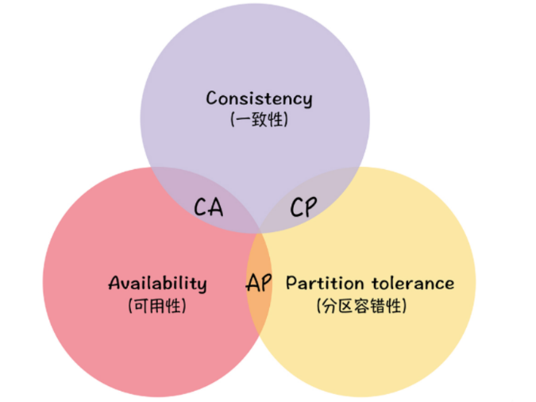
大数据
CAP理论
  CAP原则又称CAP定理
  指的是在一个分布式系统中，一致性（Consistency）、可用性（Availability）、分区容错性（Partition tolerance）
  CAP 原则指的是，这三个要素最多只能同时实现两点，不可能三者兼顾
RDBMS追求一致性consistency，以及可用性Availability，所以它不能保证分区容忍性，即其扩展性有限
传统RDBMS很难扩展到1000个节点以上，称为大数据处理的瓶颈

Slide 42
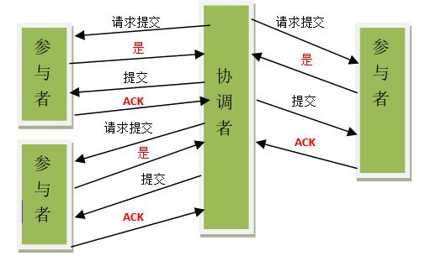
大数据
通过2PC两阶段提交了解RDBMS扩展性的困难
RDBMS追求一致性consistency，以及可用性Availability，所以它不能保证分区容忍性，即其扩展性有限
传统RDBMS很难扩展到1000个节点以上，称为大数据处理的瓶颈
在第二阶段中，当协调者向参与者发送提交请求之后，如果发生了局部网络异常或者在发送提交请求过程中协调者发生了故障，这会导致只有一部分参与者接受到了提交请求。而在这部分参与者接到提交请求之后就会执行提交操作。但是其他未接到提交请求的机器则无法执行事务提交。于是整个分布式系统便出现了数据不一致性的现象。

Slide 43
大数据
NoSQL数据库
  NoSQL，泛指非关系型的数据库，不是指某一个数据库
  传统的关系数据库在处理互联网应用时力不从心
  为应对大数据处理的挑战，非关系型的数据库NoSQL，以其高度扩展能力，得到了非常迅速的发展
NoSQL数据的设计目标是提供高度的扩展能力，提供网络分区容忍性
提供系统的持续服务能力，即可用性
于是数据的一致性容易受损，一般采用最终一致性（允许数据副本出现不一致情况，最终是一致的，或者客户端看到一致的正确的数据）

Slide 44
大数据
NoSQL之Key value数据库
  典型代表
  Dynamo是2006年Amazon为了支撑内部应用而设计的键值数据库
  主要为了满足以下需求而构建
    在购物车、客户偏好、商品目录等应用场景下往往只需要以主键（Primary Key）去检索一个对应的值（Value），关系型数据库在这些场景下效率会非常低下
    而面对日益增长的用户数量，系统应该具有良好的扩展性，通过增加设备的数量提供更强大的服务能力
    保证一部分设备下线或数据中心断电后仍能向客户提供稳定服务，需要系统保证数据的可用性

Slide 45
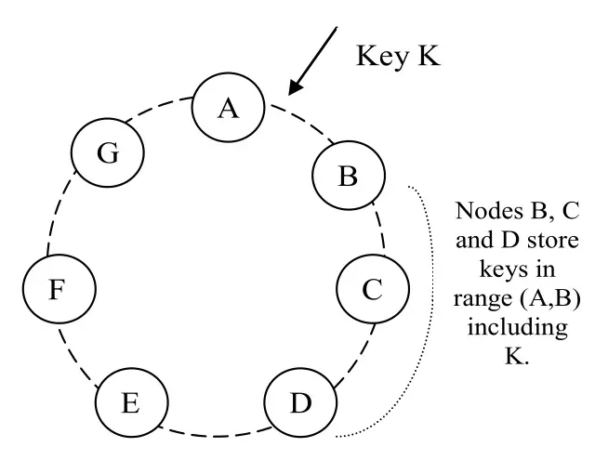
大数据
NoSQL之Key value数据库
  典型代表分析
  Dynamo是2006年Amazon为了支撑内部应用而设计的键值数据库
  主要技术特色
  一致性Hash
    Dynamo在数据分区的基础上
    利用Hash函数映射到节点
      （节点组织成虚拟环状）
    将同一份数据拷贝到N个节点上
    方便增加删除节点

Slide 46
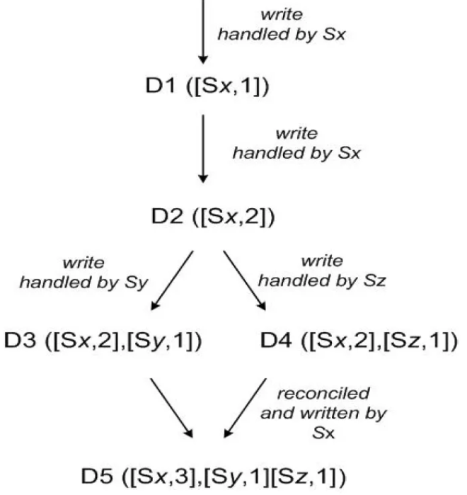
大数据
NoSQL之Key value数据库
  典型代表分析
  Dynamo是2006年Amazon为了支撑内部应用而设计的键值数据库
  主要技术特色
  向量时钟技术
客户端进行写入时需要先进行读取，从数据的context可以知道该数据目前有多少个版本
如图存在D3和D4两个冲突版本
某个客户端读取时会读取所有版本并在本地进行合并后，由Sx作为协调节点进行写回

Slide 47
大数据
NoSQL之Column Family数据库
  典型代表分析
  Big Table
  Big table最初是谷歌设计用来存储大规模结构化数据的分布式系统，其可以在数以千计的商用服务器上存储高达PB级别的数据量
    Big table的设计目标是：适应性广泛，可扩展，高性能和高可用
    其优势在于提供了高效的随机读写
    缺陷在于不（原生）支持类SQL的数据分析
  开源社区根据Big table的设计思路开发了HBase

Slide 48
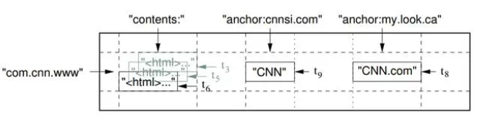
大数据
NoSQL之Column Family数据库
  典型代表分析
  Big Table
  数据模型：row，column family, column, timestamp→cell
    Big table的键有三维，分别是行键（row key）、列键（column key）和时间戳（timestamp），行键和列键都是字节串，时间戳是64位整型；而值是一个字节串

Slide 49
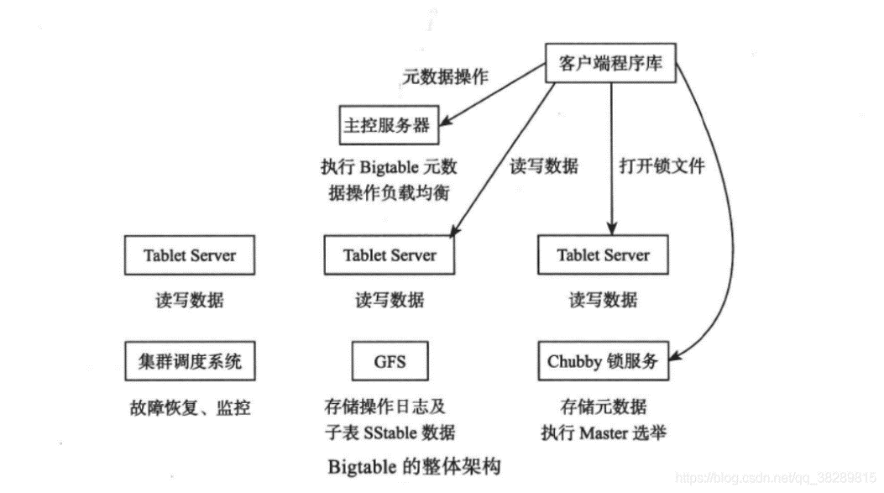
大数据
NoSQL之Column Family数据库
  典型代表分析
  Big Table架构
Bigtable 构建在 GFS 之上，为文件系统增加了一层分布式索引层
Bigtable 依赖 Google 的 Chubby (分布式锁服务)进行服务器选举及全局信息维护
如图，Bigtable 将大表划分为大小在 100-200MB 的子表(tablet)，每个子表对应一个连续的数据范围
Bigtable 主要由三个部分组成：客户端程序库(Client)、一个主控服务器(Master)和多个子表服务器(Tablet Server)

Slide 50
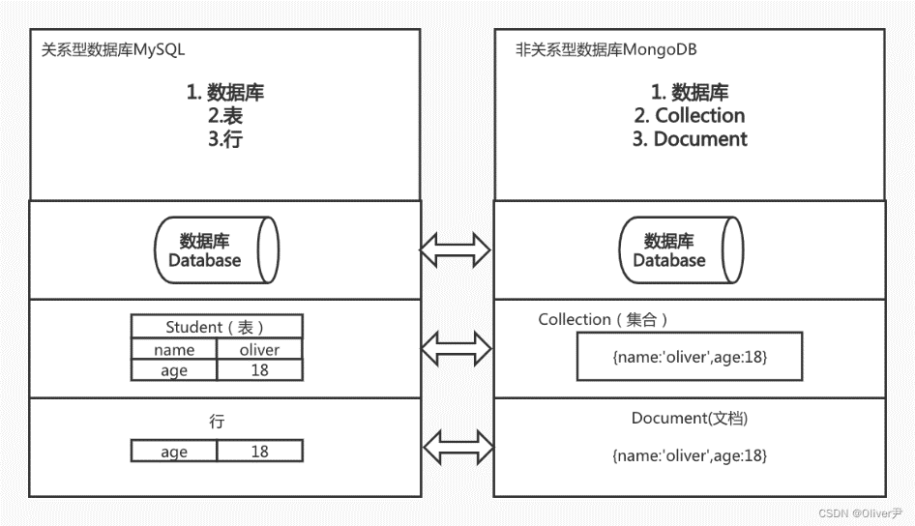
大数据
NoSQL之Document数据库
  典型代表分析
  MongoDB 是一个 基于分布式文件存储的数据库。它具有开源、高性能、无模式等优点，由 C++ 语言编写
  MongoDB支持的数据结构类似于JSON，叫做 BSON，所以它既可以存储比较复杂的数据类型，又相当的灵活
  MongoDB vs. RDBMS

Slide 51
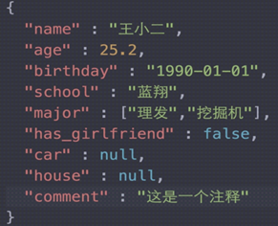
大数据
NoSQL之Document数据库
  典型代表分析
  MongoDB 是一个 基于分布式文件存储的数据库。它具有开源、高性能、无模式等优点，由 C++ 语言编写
  JSON与BSON
BSON是一种 类似JSON格式的存储格式，简称Binary-JSON
BSON和JSON一样，支持内嵌的文档对象和数据对象，但是BSON的数据格式比JSON更加丰富，比如Date类型和BinData类型

Slide 52
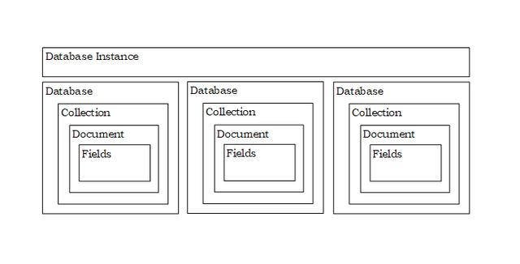
大数据
NoSQL之Document数据库
  典型代表分析
  MongoDB 是一个 基于分布式文件存储的数据库。它具有开源、高性能、无模式等优点，由 C++ 语言编写
一个MongoDB实例中可以存放多个数据库（图中的MongoDB数据库1、MongoDB数据库2、MongoDB数据库3）
数据库中存放的是一个个Collection（集合，对应关系型数据库的table）
集合中又存放Document（文档，对应关系型的记录）
Document中存放Field（字段，对应关系型数据库列）

Slide 53
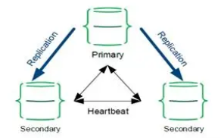
大数据
NoSQL之Document数据库
  典型代表分析
  MongoDB 是一个 基于分布式文件存储的数据库，它具有开源、高性能、无模式等优点，由 C++ 语言编写
复制集（Replica Set）是MongoDB的数据复制架构
通常是三个对等的节点构成一个复制集，有Primary和Secondary两种角色，其中Primary负责读写请求，Secondary负责读请求
Primary和Secondary节点之间在数据写入过程当中实现数据的异步复制
节点之间通过Heartbeat实现健康侦测，当Primary失败，集群可以通过多数派选举新的Primary，并且实现Failover机制

Slide 54
大数据
NoSQL之Graph数据库
  典型代表Neo4j
  Neo4j是由 Java 实现的开源 NoSQL 图数据库
    采用原生图(Native Graph)存储和处理数据：提供最优化的关系遍历执行效率，比关系数据库的表连接快上千倍。
    基于(标签)属性图模型：支持丰富的数据语义描述、并且兼具灵活性。
    基于纯Java实现，支持最广泛的操作系统和最便捷的部署，支持云端和容器部署。
    提供面向图分析和模式匹配、声明型的Cypher查询语言，直观、简介、易于理解。
    完全ACID兼容、保证数据一致性，因此同样适用于事务型(OLTP)和分析型(OLAP)应用
    基于因果集群(Causal Clustering)的分布式数据库，提供高可用性、故障切换、数据冗余和可扩展的吞吐量
    丰富的驱动语言支持：官方发布的有Java, JavaScript, Python, .Net和GO；另外还有社区用户提供的C/C++, R, JDBC, Python等各类语言驱动。
    最具规模和最活跃的社区：社区版累计下载次数超过1千3百万，社区活跃技术人员超过5万，每年线上线下技术交流聚会超过400场；GitHub上与Neo4j相关项目超过1万个

Slide 55
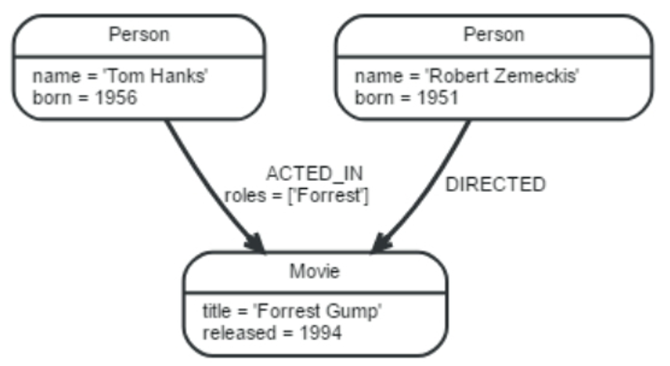
大数据
NoSQL之Graph数据库
  典型代表Neo4j
  Neo4j是由 Java 实现的开源 NoSQL 图数据库
  属性图
    实体：节点、关系
    记号（Token）
    属性：键值对

Slide 56
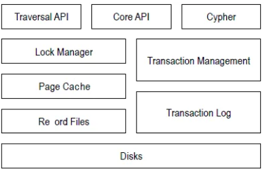
大数据
NoSQL之Graph数据库
  典型代表Neo4j
  Neo4j是由 Java 实现的开源 NoSQL 图数据库
    Neo4j数据库内部的逻辑架构
    从上到下，纵向分为三个大的层次，分别是接口层、数据管理层以及存储层

Slide 57
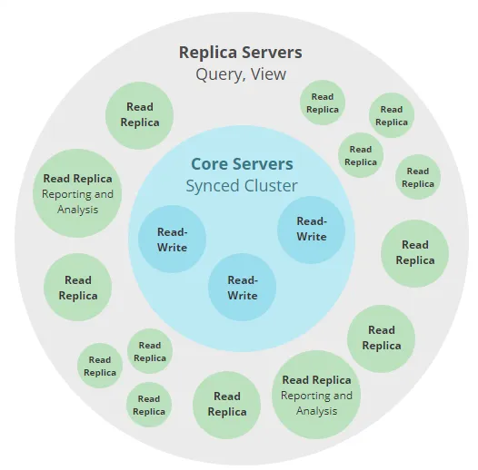
大数据
NoSQL之Graph数据库
  典型代表Neo4j
  Neo4j是由 Java 实现的开源 NoSQL 图数据库
Neo4j的集群架构是指 Causal cluster
该集群架构由两个不同的角色Core Servers和Read Replicas组成，在管理整个集群的容错性和可伸缩性方面承担着不同的角色
核心服务器（Core Servers）：核心服务器通过使用Raft协议复制所有事务来实现对数据保护的目的。在确认向最终用户应用程序提交事务之前，Raft确保数据安全持久，集群（N / 2 + 1）中的大多数核心服务器都需要确认了事务
副本服务器（Read Replicas）：副本服务器的主要职责是扩展图数据负载能力

Slide 58
大数据
NewSQL
  什么是NewSQL？
  NewSQL是指这样一类新式的关系型数据库管理系统
  针对OLTP（读-写）工作负载，追求提供和NoSQL系统相同的扩展性能，且仍然保持ACID和SQL等特性

Slide 59
大数据
NewSQL
  典型代表Ocean Base
  Ocean Base 已连续 10 年稳定支撑双 11，创新推出“三地五中心”城市级容灾新标准，在被誉为“数据库世界杯”的 TPC-C 和 TPC-H 测试上都刷新过世界纪录
  自研一体化架构，兼顾分布式架构的扩展性与集中式架构的性能优势
  用一套引擎同时支持 OLTP 和 OLAP 的混合负载，具备数据强一致、高扩展、高可用、高性价比、高度兼容 Oracle/MySQL、稳定可靠等特征，不断用技术降低企业使用数据库的门槛
  现已助力金融、政府、运营商、零售、互联网等多个行业的客户实现核心系统升级

Slide 60
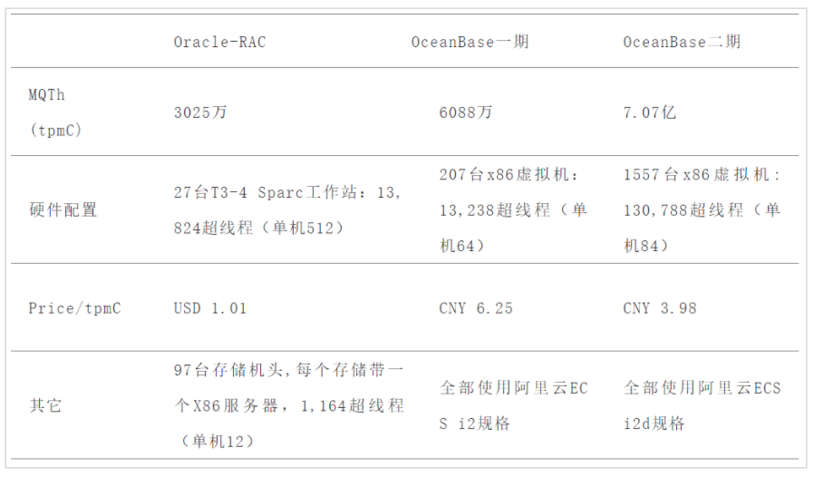
大数据
NewSQL
  Ocean Base的TPCC评测成绩
TPC-C 制定了五种事务的百分比，分别是：
订单创建（New-Order）事务，占比 <= 45%
订单支付（Payment）事务，占比 >= 43%
订单查询（Order-Status）事务，占比 >= 4%
订单配送（Delivery）事务，占比 >= 4%
库存查询（Stock-Level）事务，占比 >= 4%

Slide 61
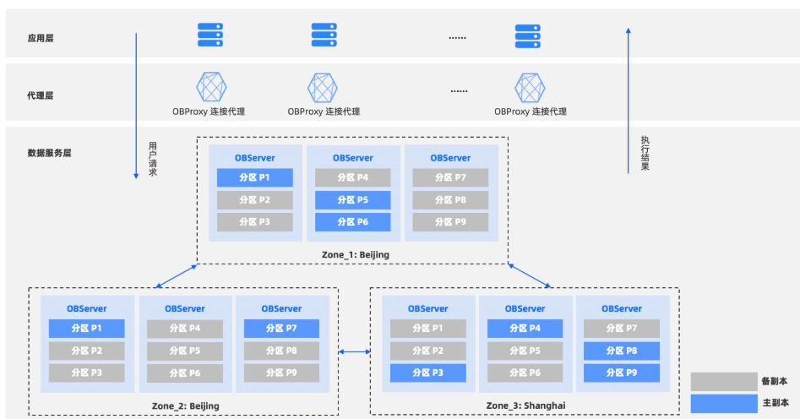
大数据
NewSQL
  Ocean Base
  系统架构

Slide 62
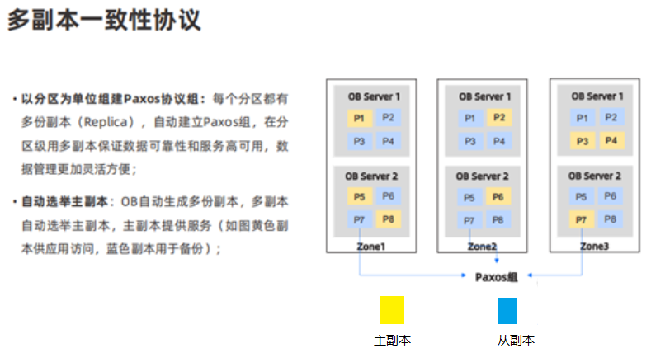
大数据
NewSQL
  Ocean Base事务处理
  Tablet是数据管理的最小切片，每个Tablet是一个paxos组，并拥有属于这个paxos组的独立日志流
    逻辑上，数据库中的每个transaction可能修改若干个表的多个分区
    物理上，这些修改操作可能涉及到若干个Tablet
    OB的事务处理，结合Paxos和2PC（两阶段提交协议），实现了transaction对这些Tablet增删改查的ACID特性

Slide 63
大数据

Slide 64
大数据处理平台
Hadoop
  Hadoop是其中最著名的开源分布式存储和处理框架，它由Apache基金会开发
  Hadoop使用Hadoop分布式文件系统（HDFS）存储海量数据，并使用MapReduce处理数据
  这种技术可以让数据在多个计算节点之间分布式存储和处理
    从而加快数据处理速度和可靠性

Slide 65
大数据处理平台
Spark
  Spark 最初由加州大学伯克利分校的 AMP Lab 开发，是 Hadoop MapReduce 的替代品
  Spark是一种内存计算框架
  Apache Spark 是用 Scala 语言开发的，但也提供了 Python、Java、R 和 SQL 等多种编程语言的支持
  它使用RDD（Resilient Distributed Datasets）作为基本数据结构，具有快速的计算速度和高效的内存管理能力
  Spark在一个平台上支持结构化数据处理SparkSQL，图数据处理GraphX，流数据处理Spark Streaming，机器学习MLLib

Slide 66
大数据处理平台
Spark
  Spark 的开发者们深刻认识到 Hadoop 存在一些问题，比如在磁盘上读写大量数据会导致 IO 瓶颈
  而且 Hadoop 的 MapReduce 计算模型的表达能力过于简单，不适合处理一些复杂的数据分析和处理任务

Slide 67
大数据

